Slide 1
Безопасный Интернет
Подготовила:
учитель начальных классов
Пчёлкина М. В.

Slide 2
Помните!
ИНТЕРНЕТ может быть
прекрасным и полезным
средством для обучения,
отдыха или общения с друзьями.
Но – как и реальный мир –
Сеть тоже может быть опасна!

Slide 3
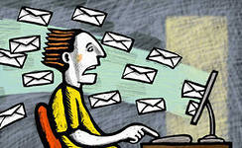
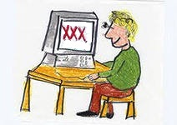
1. Не открывайте файлы
Не известные Вам файлы
Их не нужно открывать Ведь на ваши то e-mail, Могут «спамы» прилетать!
Вы не можете знать, что на самом деле содержат
эти файлы - в них могут быть вирусы или фото и видео
с «агрессивным» содержанием.

Slide 4
2. Осторожно с незнакомыми
Не встречайся без родителей с людьми из Интернета вживую. В Интернете многие люди рассказывают о себе неправду.
«Злые люди в Интернете Расставляют свои сети. С незнакомыми людьми Ты на встречу не иди!»

Slide 5
3. Спрашивай взрослых
Если что-то непонятно
страшно или неприятно, Быстро к взрослым поспеши, Расскажи и покажи.
Всегда спрашивай родителей
о незнакомых вещах в Интернете.
Они расскажут, что безопасно делать, а что нет.

Slide 6
4.Не рассказывай о себе
Никогда не рассказывай о себе незнакомым людям: где ты живешь, учишься, свой номер телефона. Это должны знать только твои друзья и семья!
«Чтобы вор к нам не пришёл, И чужой нас не нашёл, Телефон свой, адрес, фото В интернет не помещай И другим не сообщай.»

